Slide 1
Quản lý chuỗi cửa hàng bán lẻ
Nhóm 17
Nguyễn việt anh
Trịnh nguyễn quốc hưng

Slide 2
Mục lục
Giới thiệu
Xác định thực thể, quy tắc. Xây dựng mô hình ER
Mô hình quan hệ
Câu lệnh SQL
Tạo ứng dụng kết nối đến cơ sở dữ liệu

Slide 3
1. giới thiệu
CNTT và truyền thông đang phát triển mạnh mẽ và ngày càng đóng vai trò to lớn. Dữ liệu và việc xử lý thao tác dữ liệu cũng trở nên cần thiết hơn .
Chúng em chọn đề tài “Quản lý chuỗi cửa hàng bán lẻ” vì đây là một đề tài có tính ứng dụng cao trong cuộc sống.

Slide 4
2. Xác định thực thể, quy tắc. Xây dựng mô hình ER
Nhân viên
Thuộc tính: Mã nhân viên, Tên nhân viên, Ngày sinh, Giới tính, Mã cửa hàng.
Mỗi nhân viên có 1 mã nhân viên riêng biệt.
Cửa hàng
Thuộc tính: Mã cửa hàng, Tên cửa hàng, Địa chỉ.
Mỗi cửa hàng có 1 mã cửa hàng riêng biệt.
Khách hàng
Thuộc tính: Mã khách, Tên khách, Địa chỉ.
Mỗi khách hàng có 1 mã khách hàng riêng biệt.

Slide 5
2. Xác định thực thể, quy tắc. Xây dựng mô hình ER
Mặt hàng
Thuộc tính: Mã hàng, Tên hàng, Đơn vị tính, Giá.
Mỗi mặt hàng có 1 mã hàng riêng biệt.
Hoá đơn
Thuộc tính: Mã hoá đơn, Mã khách, Mã cửa hàng, Ngày lập.
Mỗi hoá đơn có 1 mã hoá đơn riêng biệt.
Chi tiết hoá đơn
Thuộc tính: Mã hoá đơn, Mã hàng, Số lượng.
Mỗi chi tiết hoá đơn có cặp mã hoá đơn, mã hàng riêng biệt.

Slide 6
Các quy tắc
1 cửa hàng có thể thuê nhiều nhân viên, nhưng 1 nhân viên chỉ có thể làm việc cho 1 cửa hàng.
1 khách hàng, mỗi lần mua hàng sẽ phải làm một hóa đơn.
Mỗi hóa đơn chỉ có thể có 1 mã cửa hàng và 1 mã khách.
Mỗi cửa hàng có thể làm nhiều hóa đơn.
Mỗi khách hàng có thể mua hàng nhiều lần.
Mỗi hóa đơn có thể có 1 hoặc nhiều mặt hàng do khách mua.
Nhân viên làm việc tại cửa hàng phải có tuổi lớn hơn hoặc bằng 16.
Giới tính của nhân viên chỉ có thể là nam hoặc nữ.
Ngày lập hóa đơn không thể lớn hơn ngày hiện tại.
Số lượng hàng khách mua không thể là số âm.

Slide 7
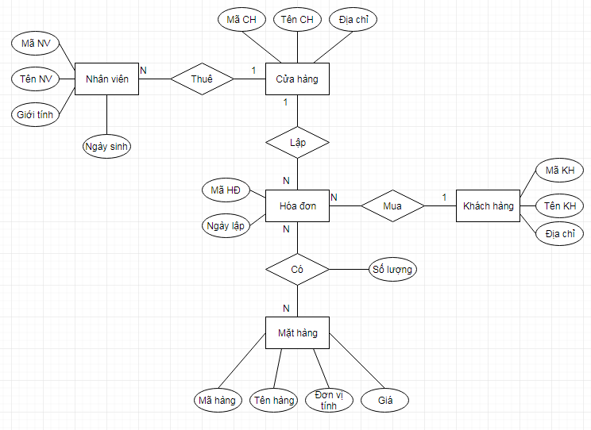
Mô hình er

Slide 8
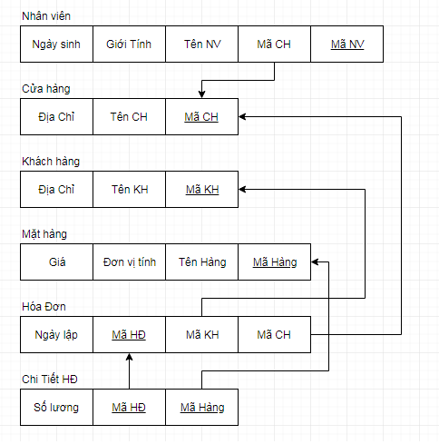
3. Mô hình quan hệ
Nhanvien (MaNV, TenNV, Ngaysinh, Gioitinh, MaCH)
Cuahang (MaCH, TenCH, Diachi)
Mathang (MaH, TenH, DviTinh, Gia)
Khachhang (MaKH, TenKH, Diachi, SDT)
Hoadon (MaHD, MaKH, MaCH, Ngaylap)
ChitietHD (MaHD, MaH, Soluong)

Slide 9
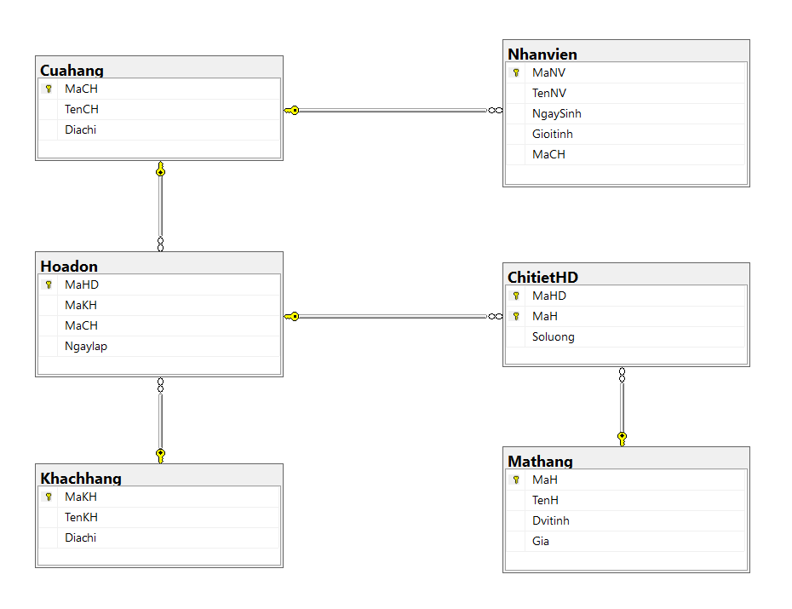
4. Câu lệnh sql
Create Table Nhanvien
Create Table Cuahang
Create Table Khachhang
Create Table Mathang
Create Table Hoadon
Create Table ChitietHD

Slide 10
Tạo view:
Create view vw_Nhanvien
Create view vw_Cuahang
Create view vw_Khachhang
Create view vw_Mathang
Create view vw_Hoadon
Create view vw_CTHD
Create view vw_TSLB
Tạo trigger:
Create trigger trg_CheckNS_NV
Create trigger trg_CheckGT_NV
Create trigger trg_CheckNgaylap_HD
Create trigger trg_CheckSL_CTHD
Create trigger trg_DelHD
Create trigger trg_DelCH
Create trigger trg_DelKH
Create trigger trg_DelMH

Slide 11
Tạo stored procedure:
Create proc sp_SP_chuaban
Create proc sp_KH_chuamua
Create proc sp_FindNV
Create proc sp_Thongkedaban_SL
Tạo user-defined function:
Create function fn_SP (@TenH nvarchar(30))
Create function fn_TTKH (@TenCH nvarchar(30))

Slide 12
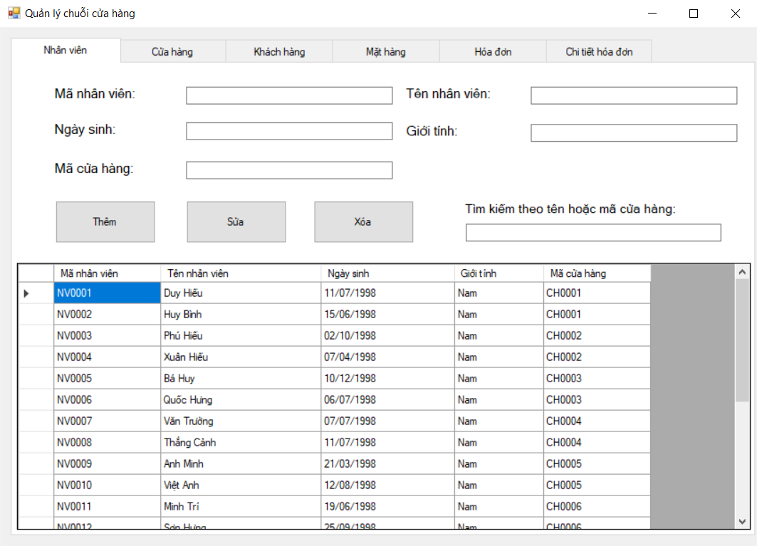
5. Tạo ứng dụng kết nối

Slide 13
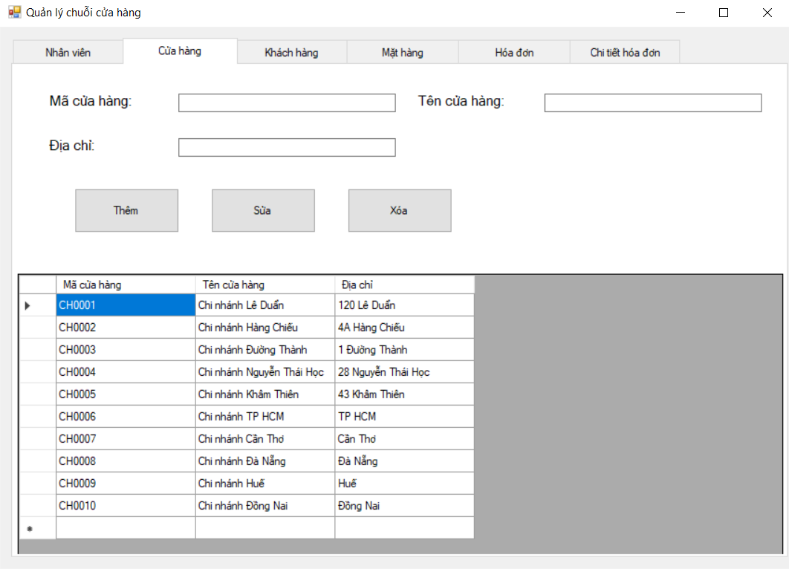
5. Tạo ứng dụng kết nối

Slide 14
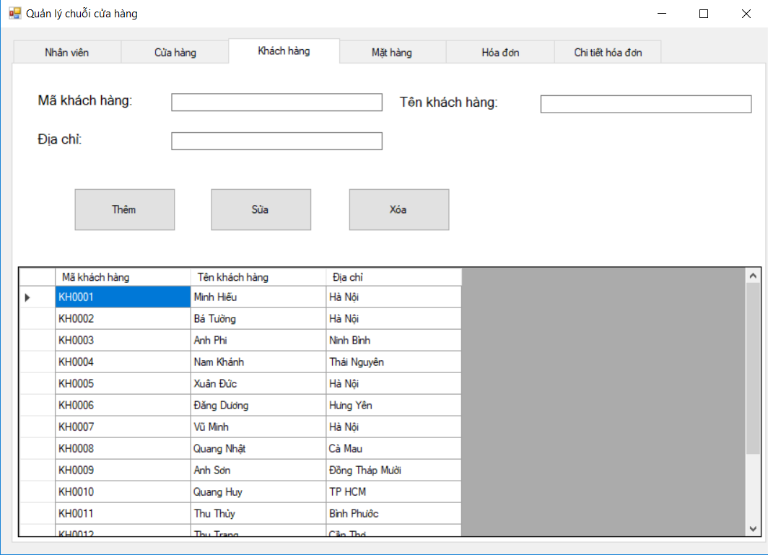
5. Tạo ứng dụng kết nối

Slide 15
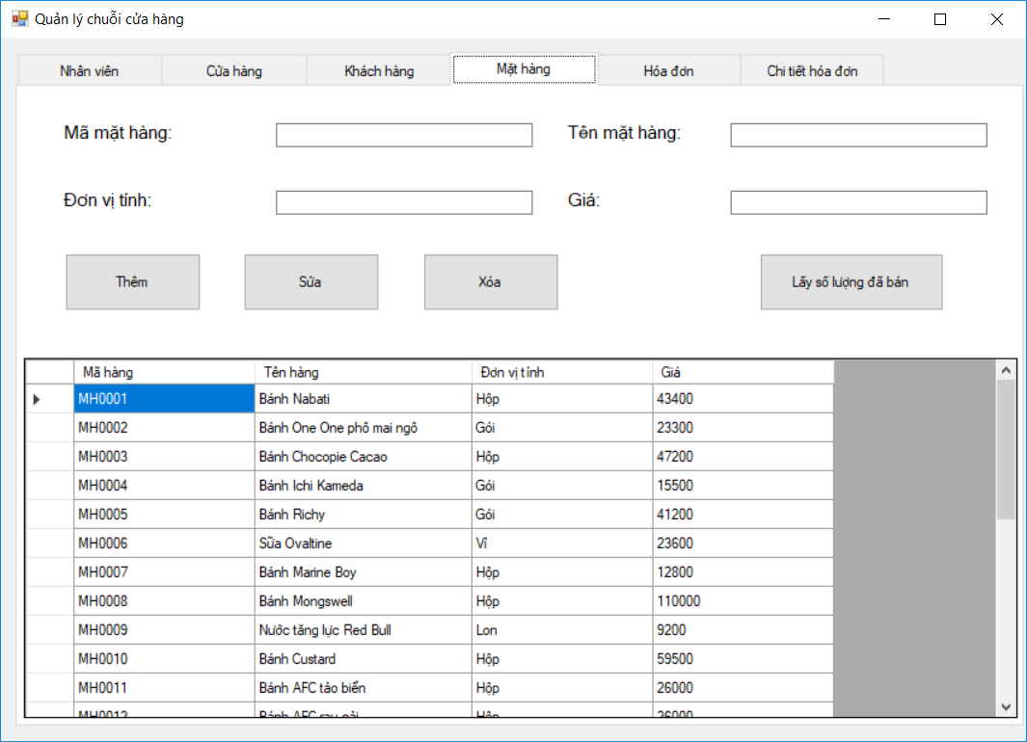
5. Tạo ứng dụng kết nối

Slide 16
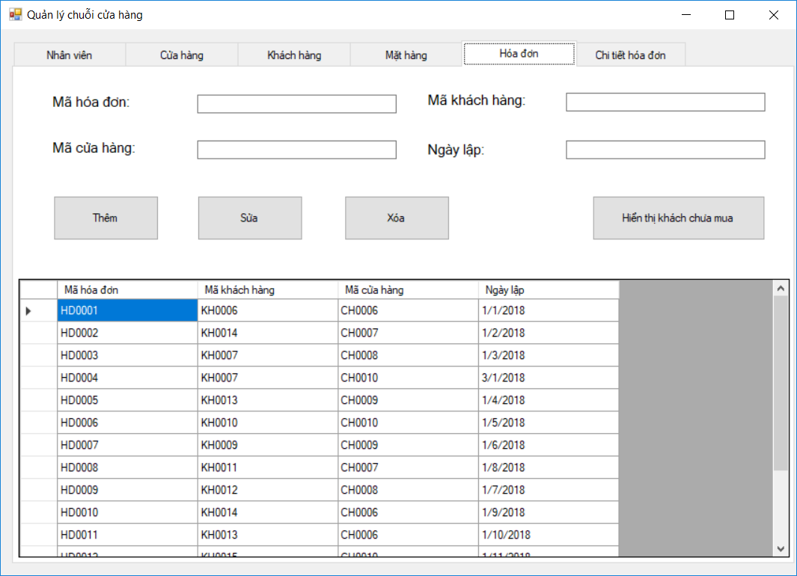
5. Tạo ứng dụng kết nối

Slide 17
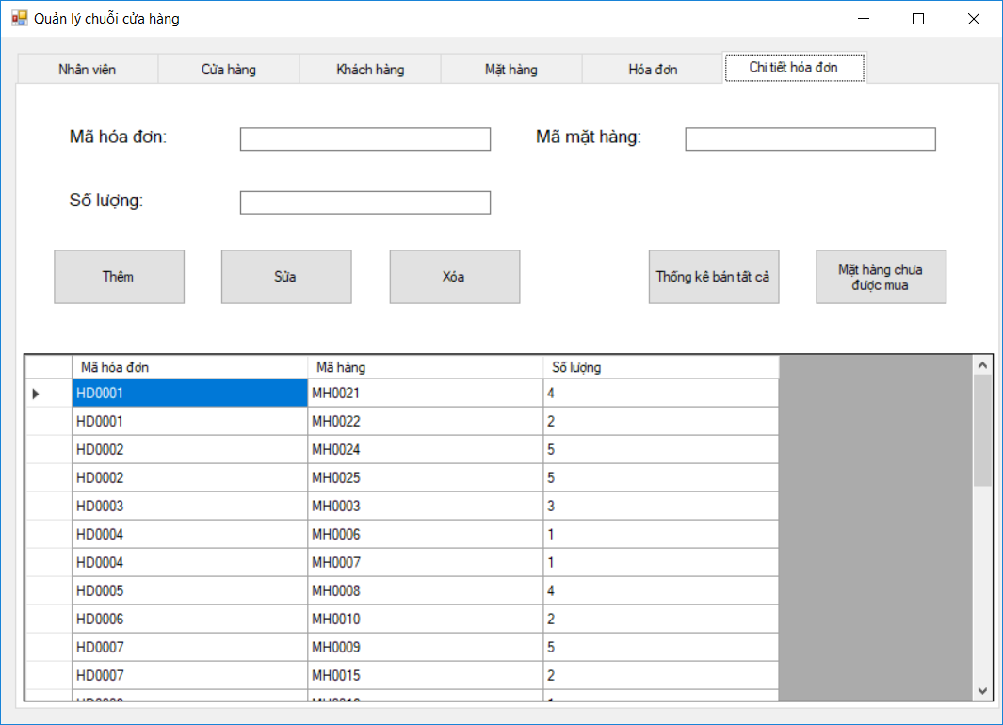
5. Tạo ứng dụng kết nối

